Slide 1
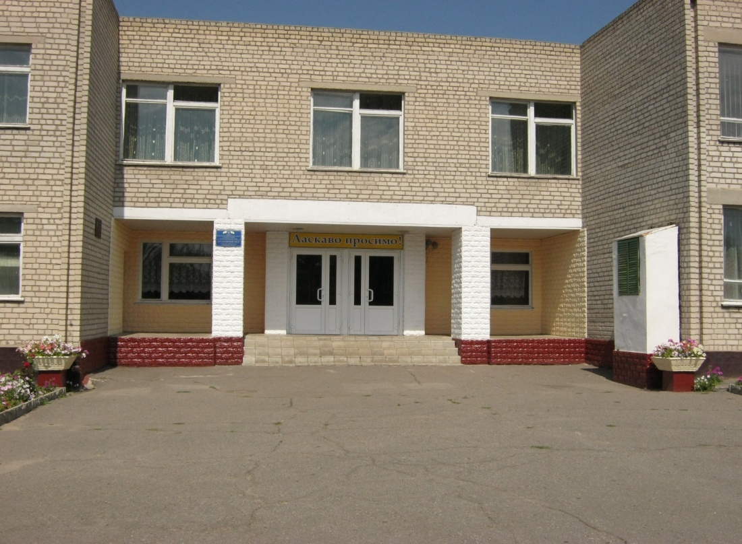
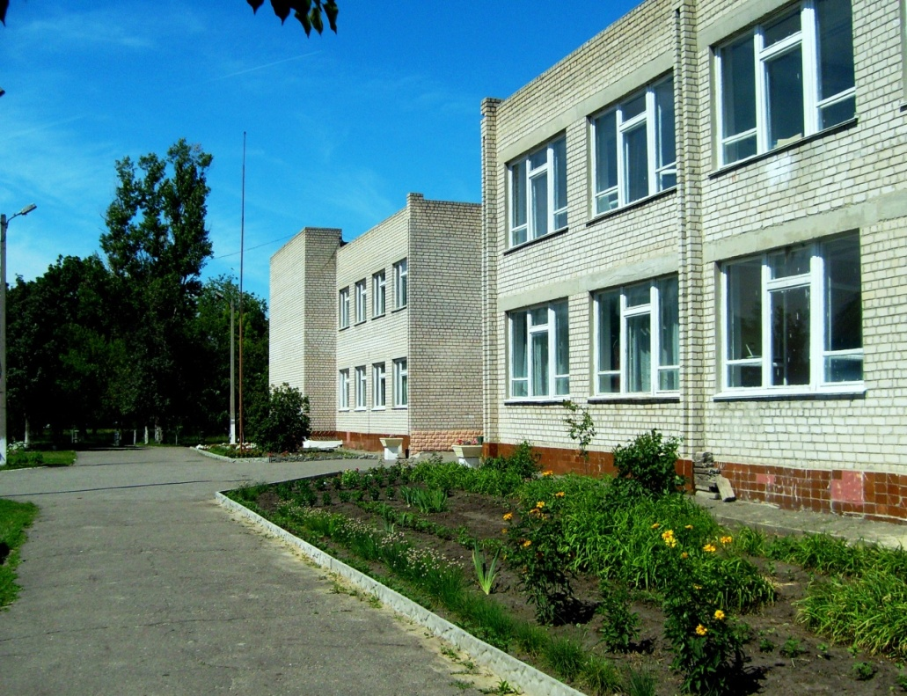
КЗ «Шелудьківський ліцей імені Героя Радянського Союзу Ю. Є. Кравцова
Зміївської районної ради
Харківської області»

Slide 2
Всеукраїнський конкурс «Шкільна бібліотека - 2020»
«Бібліотека –
територія читання»

Slide 3
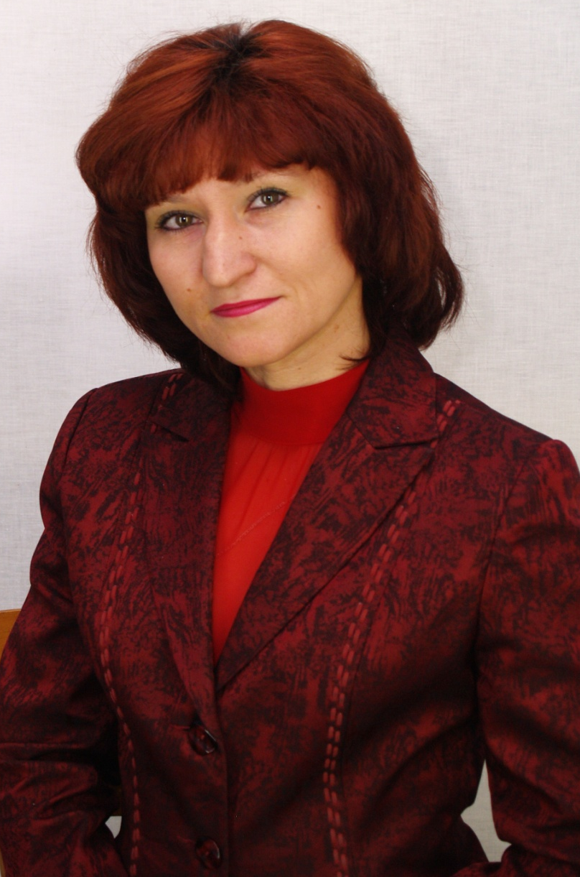
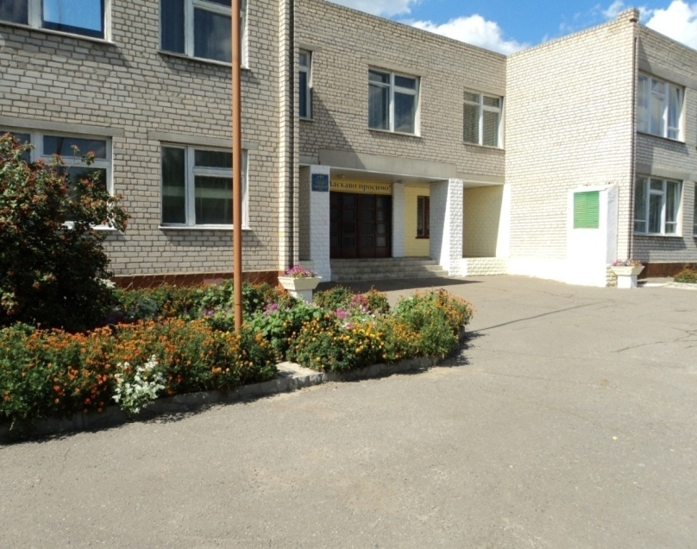
ЧЕРЕПАХА ОЛЬГА ПАВЛІВНА
МОЄ ПРОФЕСІЙНЕ КРЕДО
У серце ввійде лише те,
що йде від серця.
Ж.-Ж. Руссо

Slide 4
“Читайте! Нехай у вашому житті не буде жодного дня коли б Ви не прочитали хоча б сторінки нової книги.”
К. Паустовський

Slide 5
В умовах швидких трансформаційних змін першочерговим завданням для шкільної бібліотеки є перетворення її з центру бібліотечних ресурсів і доступу до інформації у центр дослідження, відкриття, творчості та інноваційної педагогіки.
Діяльність шкільної бібліотеки – це є забезпечення якісного бібліотечно -інформаційного обслуговування учасників освітнього процесу та надання допомоги педагогам у всебічному розвитку особистості.
Бібліотека ліцею - простір, який надає інформацію, а читач в ньому не просто буде отримує знання, а й має можливість застосовувати на практиці.
Сьогодні бібліотека ліцею забезпечує вільний доступ до якісних електронних підручників, енциклопедій, бібліотек, лабораторій. Її оформлення спрямоване на використання різних тематичних локацій, які спонукають читачів до отримання різного роду інформації. Адже, це живий організм, який постійно росте й розвивається, але його розвиток залежить від професійного рівня бібліотекара. Усвідомлюючи це, я працюю над вдосконаленням та фаховим зростанням, систематично проходжу курси підвищення кваліфікації, спецкурси, відвідую районні семінари.
Презентація досвіду роботи бібліотеки на обласній тематичній виставці ефективного педагогічного досвіду «Освіта Харкіщини ХХІст.».
Друковані роботи в збірнику ХАНО,2017р. на тему: «Роль шкільної бібліотеки в національно-патріотичному вихованні учнівської молоді»

Slide 6
Анкета учасника Всеукраїнського конкурсу
«Шкільна бібліотека - 2020»
Номінація | «Бібліотека – територія читання»
Тема роботи | «Бібліотека – територія читання»
Посилання на конкурсну роботу
Прізвище, ім’я, по батькові | Черепаха Ольга Павлівна
Номер мобільного телефону | 0508132238
Власна електронна адреса | olgacherepaha@ukr.net
Посада | Завідувач бібліотеки
Найменування закладу освіти/установи | КЗ «Шелудьківський ліцей імені Ю.Є. Кравцова Зміївської районної ради Харківської області»
Бібліотечний стаж | 21
Педагогічний стаж | 9
Кваліфікаційна категорія | 12 тарифний розряд
Освіта, спеціальність за освітою | Середня спеціальна, молодший спеціаліст, Харківське педагогічне училище

Slide 7
Паспорт бібліотеки
Найменування закладу освіти | КЗ «Шелудьківський ліцей ім. Ю.Є. Кравцова Зміївської районної ради Харківської області»
Прізвище, ім'я, по батькові керівника закладу освіти | Кухлєєва Катерина Володимирівна
Загальні відомості
Прізвище, ім'я, по батькові завідувача бібліотеки | Черепаха Ольга Павлівна
Контактний телефон бібліотеки | 0508132238
Електронна пошта бібліотеки | olgacherepaha@ukr.net
Web-сторінка бібліотеки (за наявності) | Shelud1.klasnacom
Матеріально-технічні умови діяльності бібліотеки
Загальна площа бібліотеки, з неї: | 125,1
Абонемент, читальний зал
Наявність книгосховища для навчального фонду | -
Оргтехніка | Принтер, принтер 3 в 1
Вихід в Інтернет (к-ть комп’ютерів) | 1
Основні показники діяльності бібліотеки
Основний бібліотечний фонд (без урахування підручників), з них: |  | 5097
книги та брошури
Фонд підручників, з них: |  | 5495
для учнів 1-4-х класів |  | 1269
для учнів 5-9-х класів |  | 2552
для учнів 10-11-х класів |  | 1674
Робота з користувачами
Загальна кількість користувачів (станом на 01.11.2019), з них: |  | 300
учні |  | 270
педагоги |  | 25
батьки |  | 5
представники місцевих громад |  | -
Кількість відвідувань (середня за місяць) ** |  | 19
Кількість книговидач (середня за місяць) ** |  | 21
Директор ліцею: Кухлєєва К.В.

Slide 8
Завдання :
навчити дитину любити книгу;
навчити сприймати книгу як невичерпне джерело пізнання світу;
виховувати загальну культуру, національну свідомість, шанобливе ставлення до книги як головного джерела знань;
виховувати мислячого, вдумливого, грамотного користувача;
реформувати бібліотеку в таку, яка б включала як традиційні носії інформації, так і сучасні мультимедійні технології ;
навчити учнів-читачів користуватися бібліотекою, її фондами та довідково-бібліографічним апаратом.

Slide 9
Завдання
вчителя + бібліотекаря:
- виховання людини нової генерації; - прищеплення любові до книжки; - виховання культури читання; - залучення учнів до самоосвіти.

Slide 10
Мета
Створення інформаційного простору
Шелудьківського ліцею
задля інтеграції потенціалу освітнього процесу
й індивідуальної активності учнів,
для досягнення ними вершини у навчанні,
майбутній професії та життєдіяльності

Slide 11
Навчальна
Розвиваюча
Функції
бібліотеки
ліцею
Виховна
Інформаційна
Пізнавальна
Культурологічна

Slide 12
Основними напрямами роботи бібліотеки ліцею є:
формування інформаційно-бібліографічної культури учнів шляхом проведення бібліотечно-бібліографічних занять;
вивчення, формування та задоволення читацьких потреб у книгах та інформації;
пропаганда літератури шляхом проведення масових заходів спільно з педагогічним колективом;
робота з батьками;
організація книжкових фондів, каталогів;
робота з фондом підручників;
підвищення кваліфікації бібліотекаря.

Slide 13
Масові
Методи
Діагностичні
Інформаційні
Індивідуальні

Slide 14
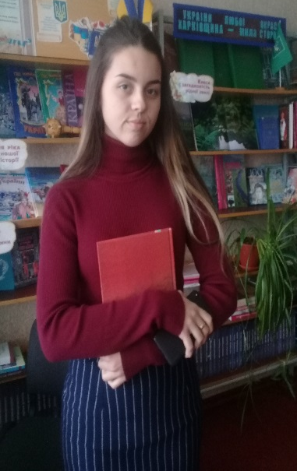
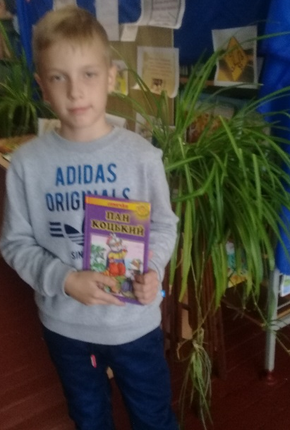
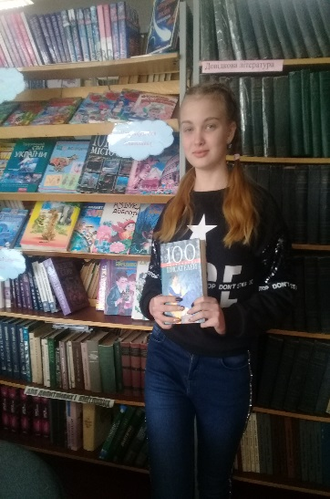
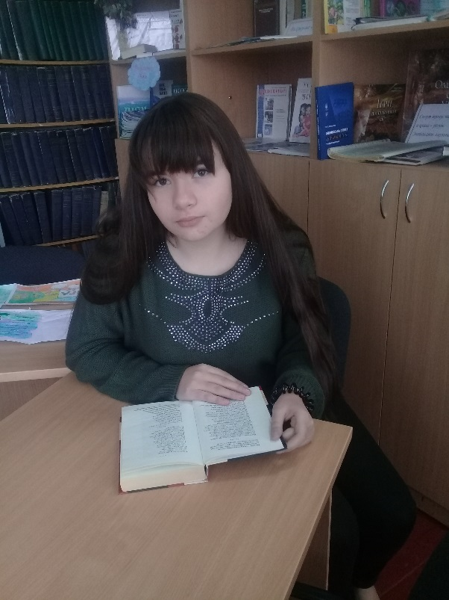
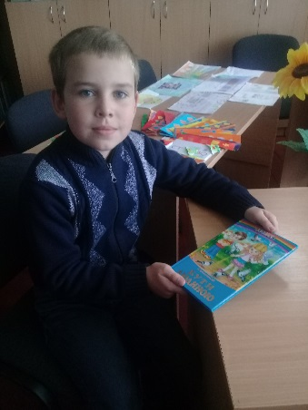
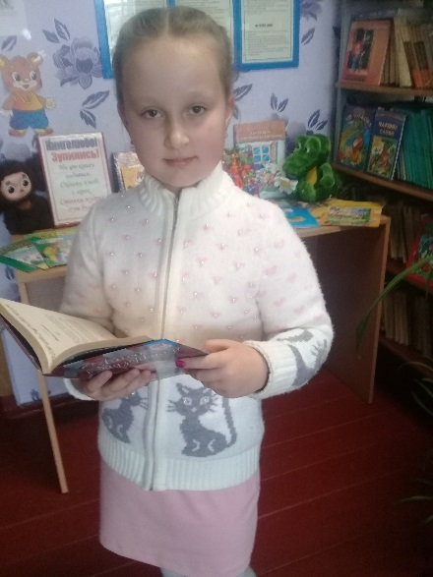
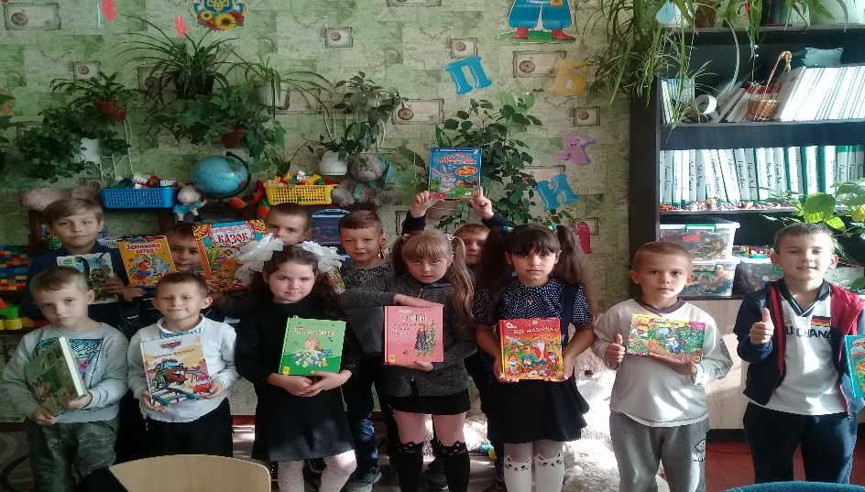
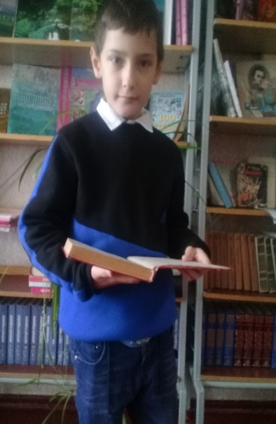
Я читач шкільної бібліотеки

Slide 15
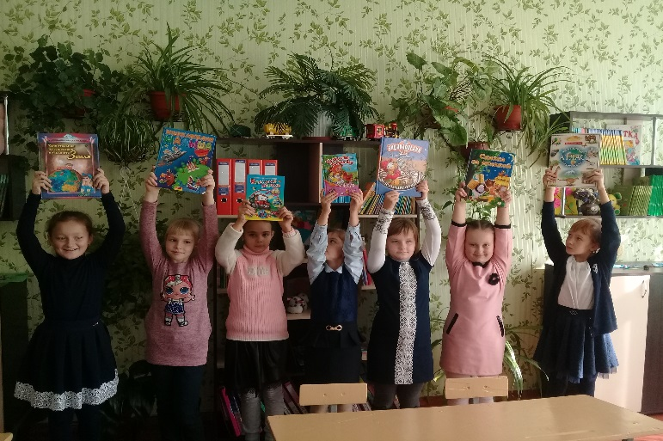
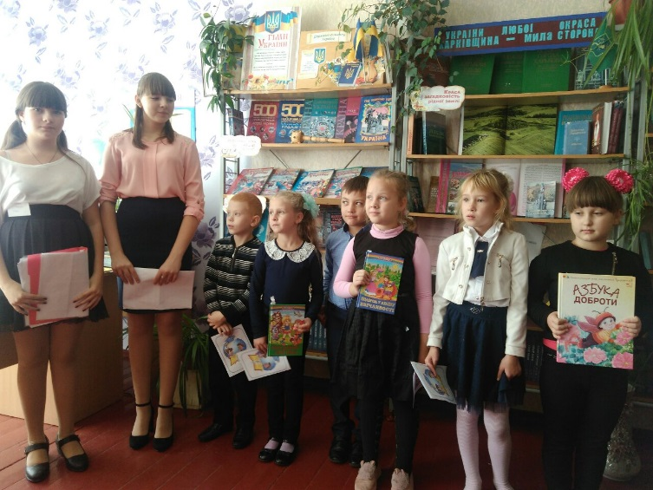
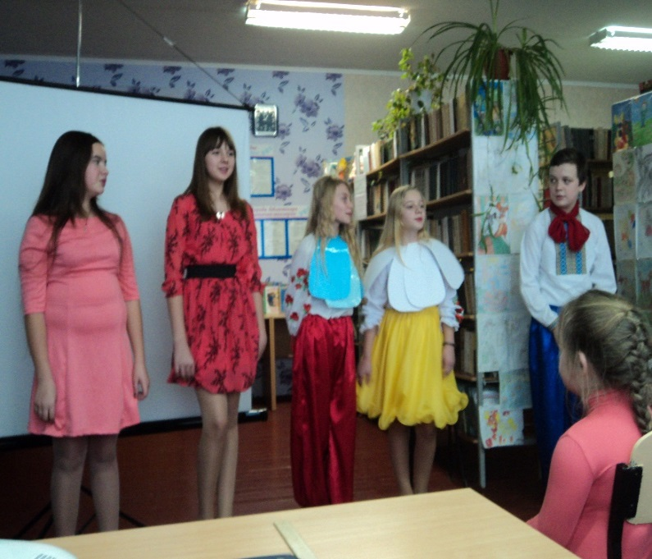
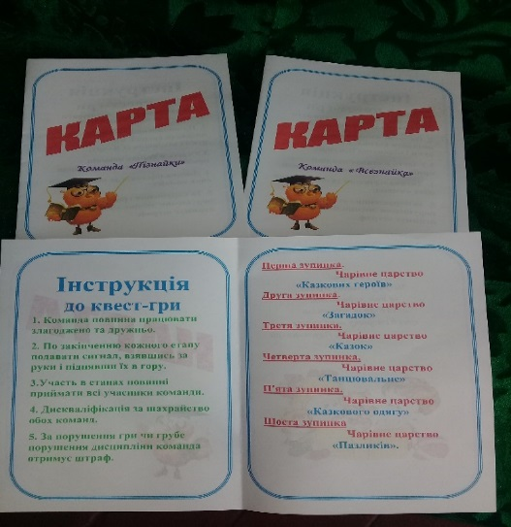
Квест -гра «Знайди казкового героя»

Slide 16
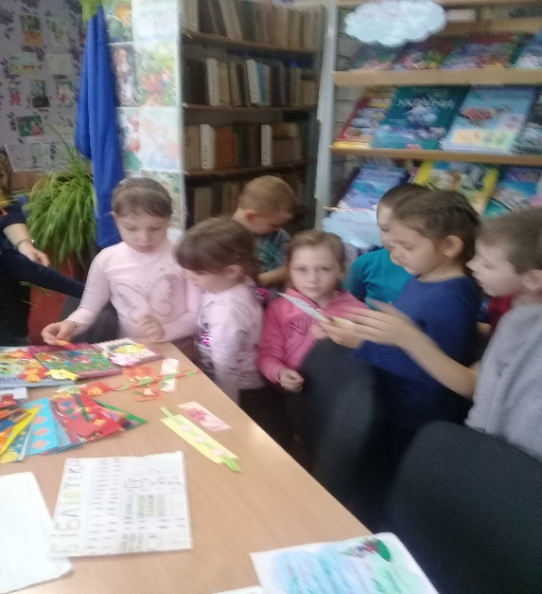
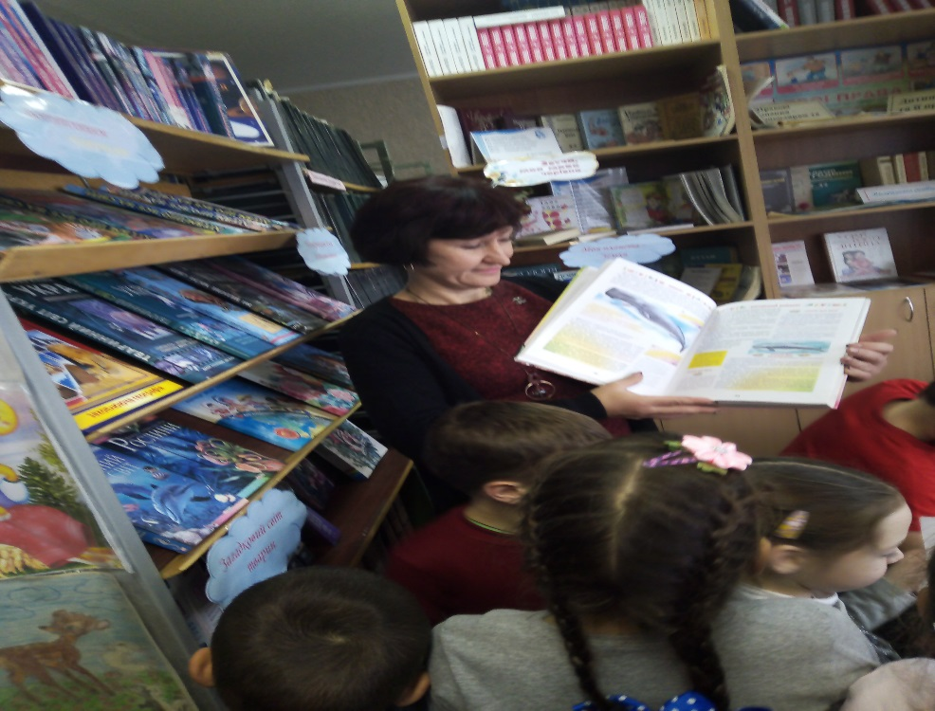
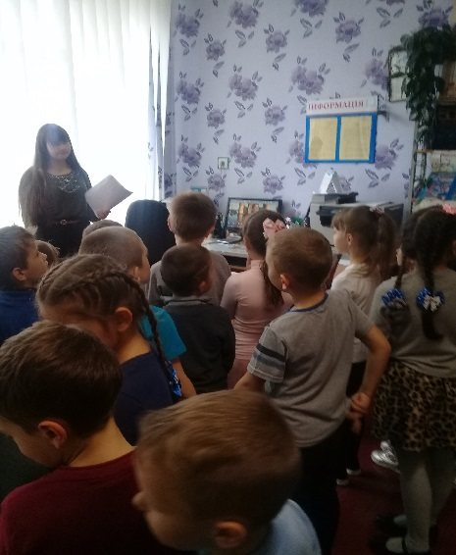
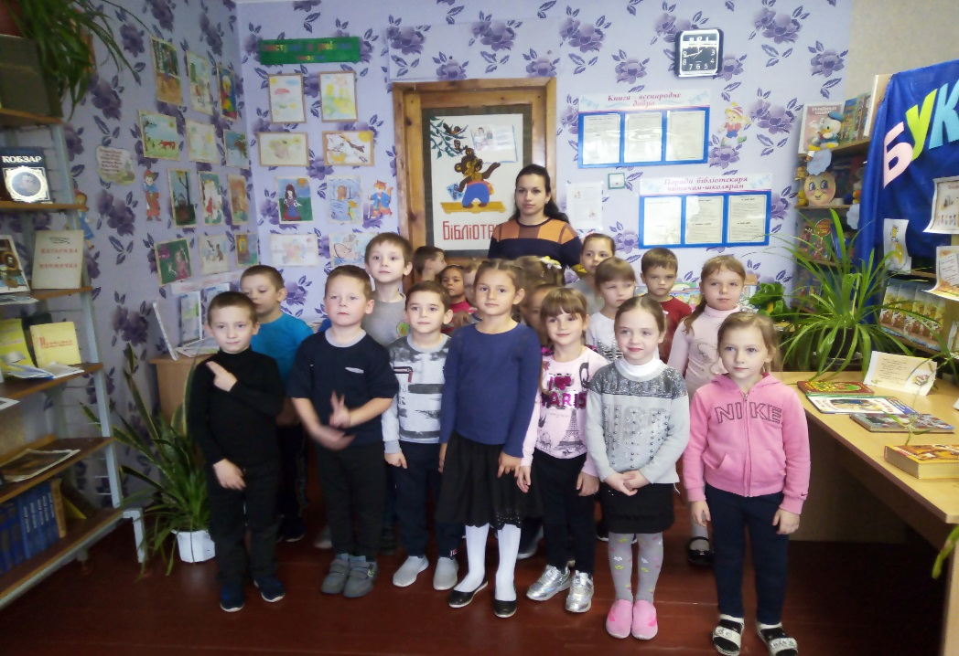
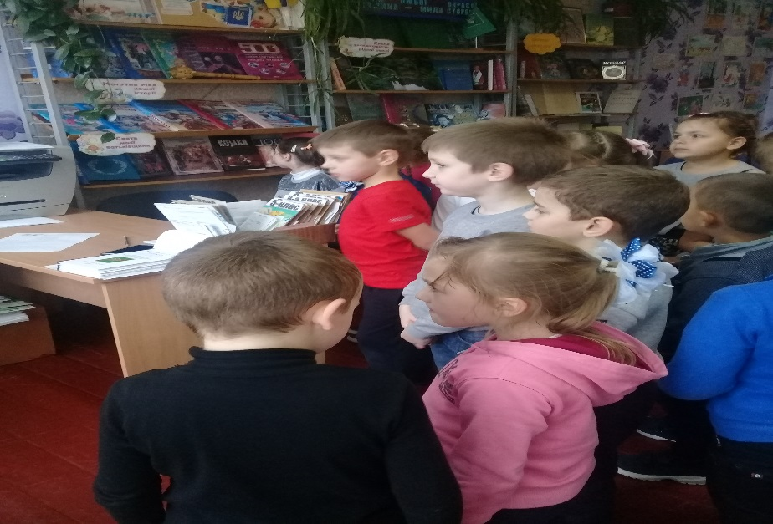
День першокласника «Школяриками ми стали – до бібліотеки завітали»

Slide 17
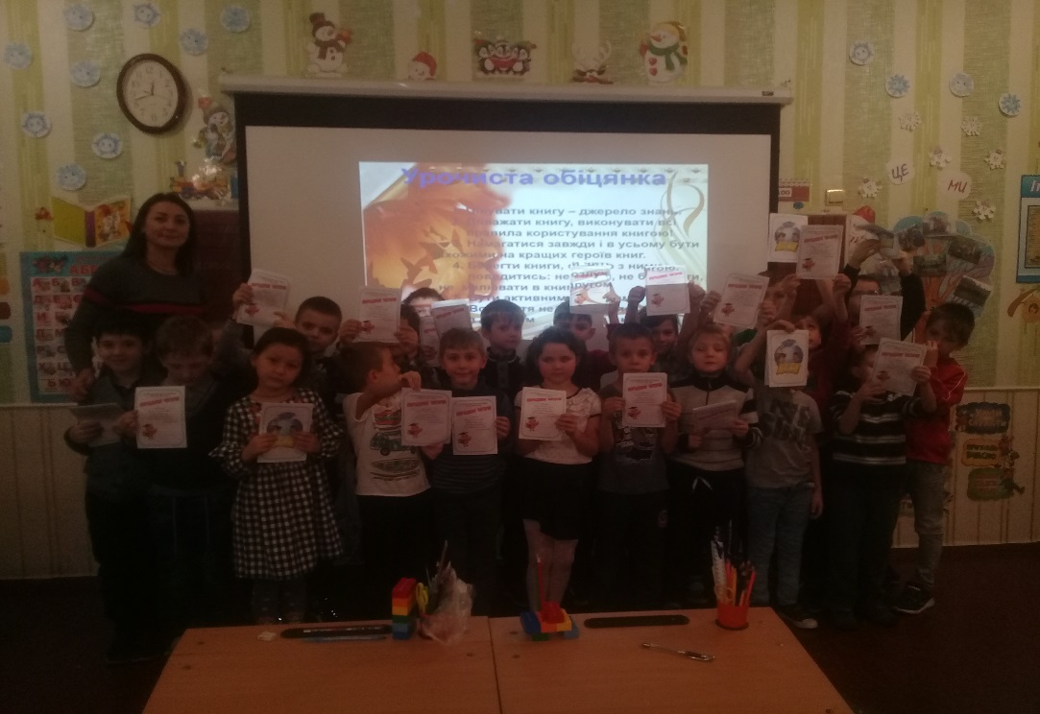
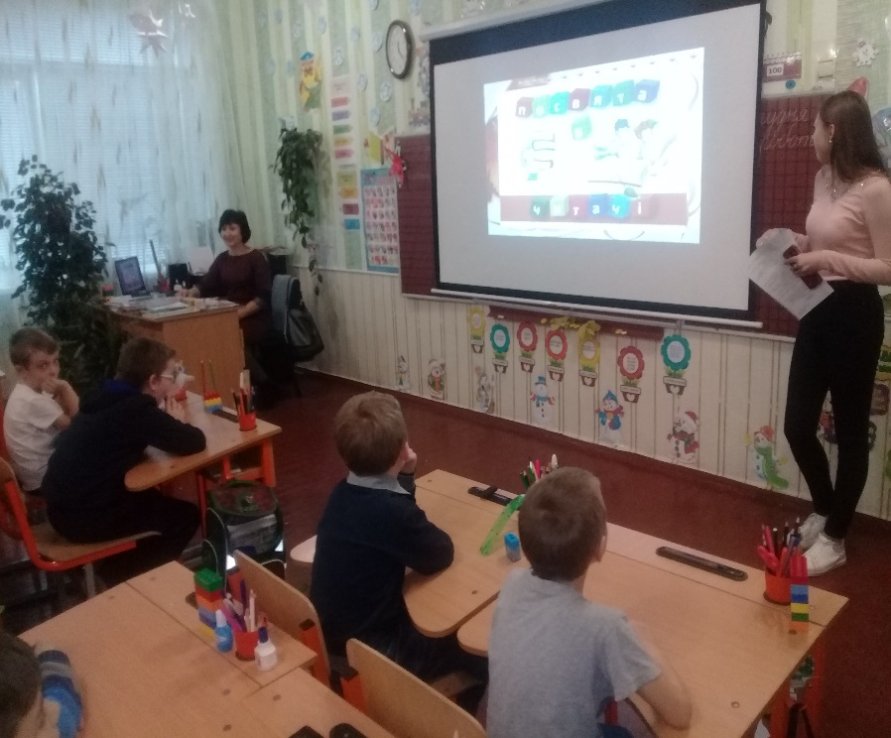
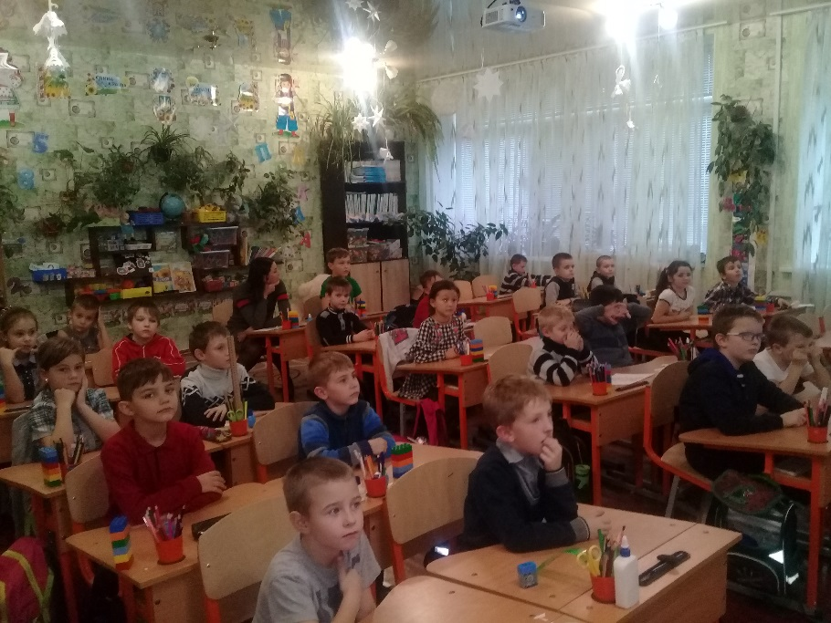
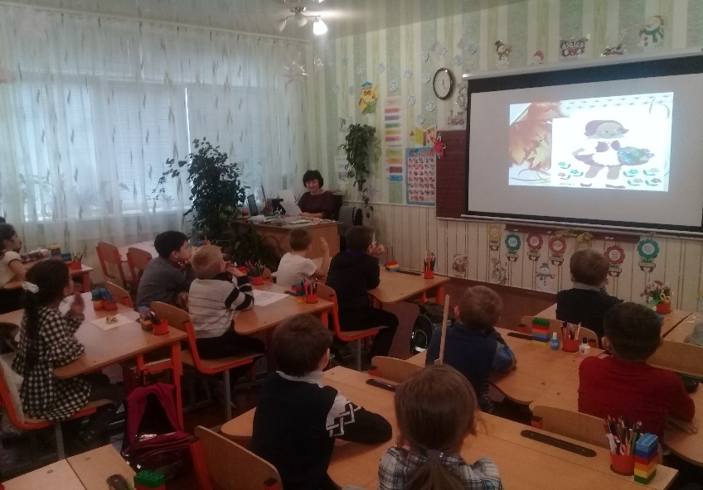
Посвята в читачі

Slide 18
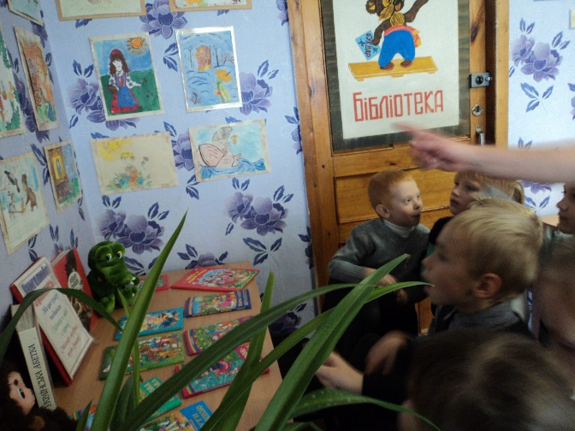
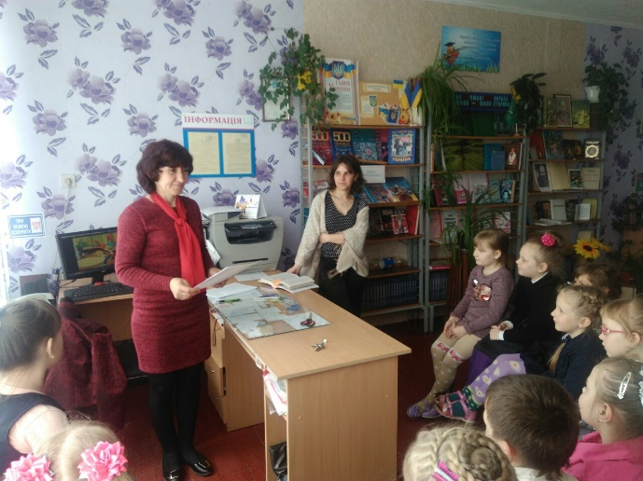
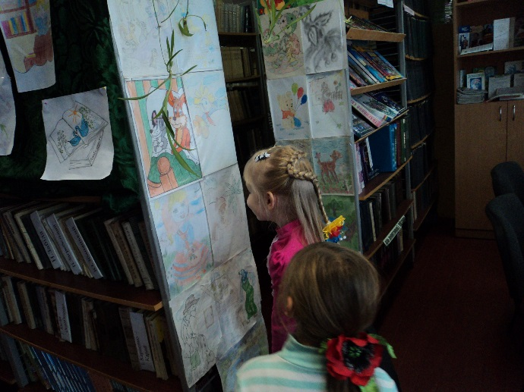
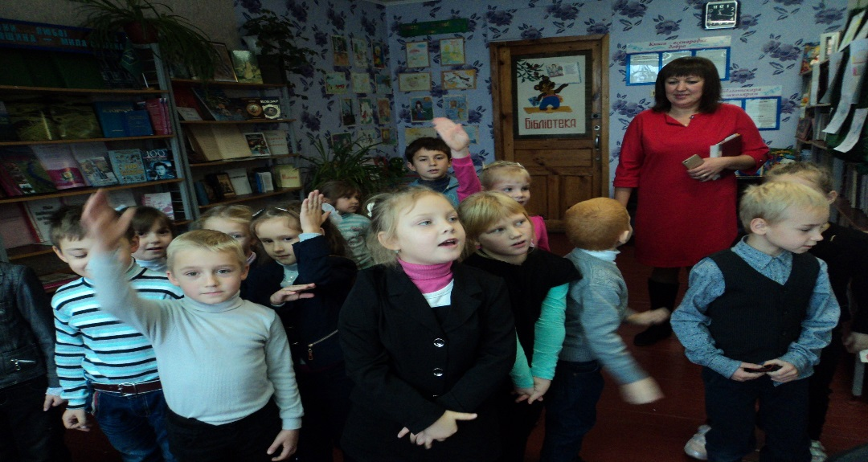
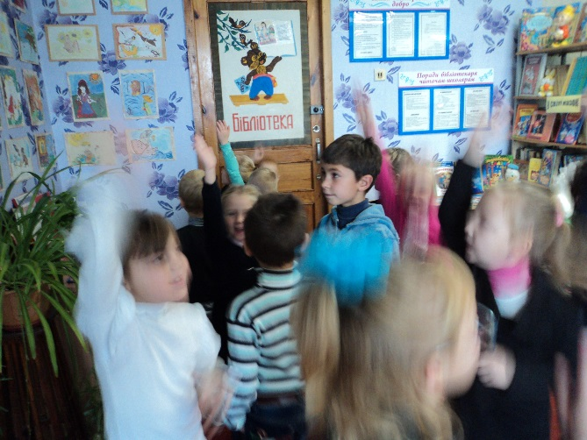
Гра– вікторина «Казковий світ»

Slide 19
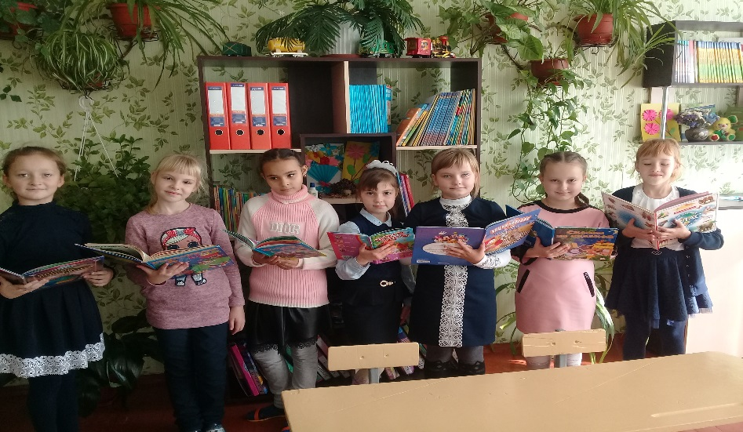
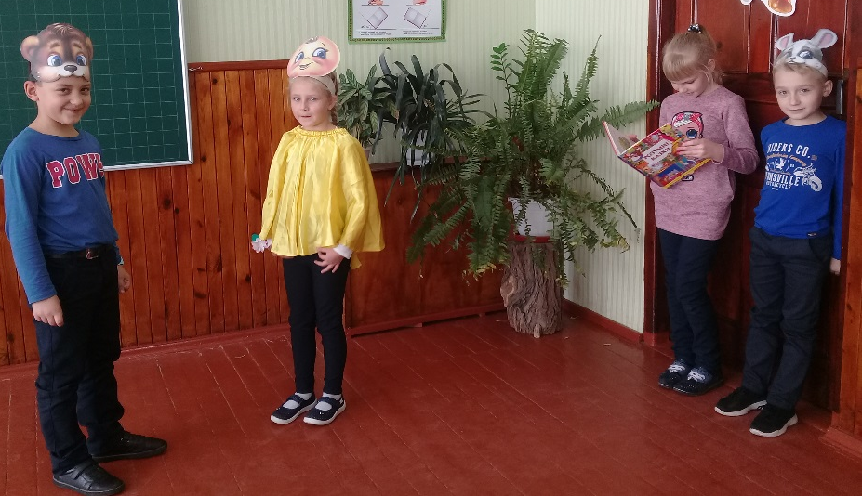
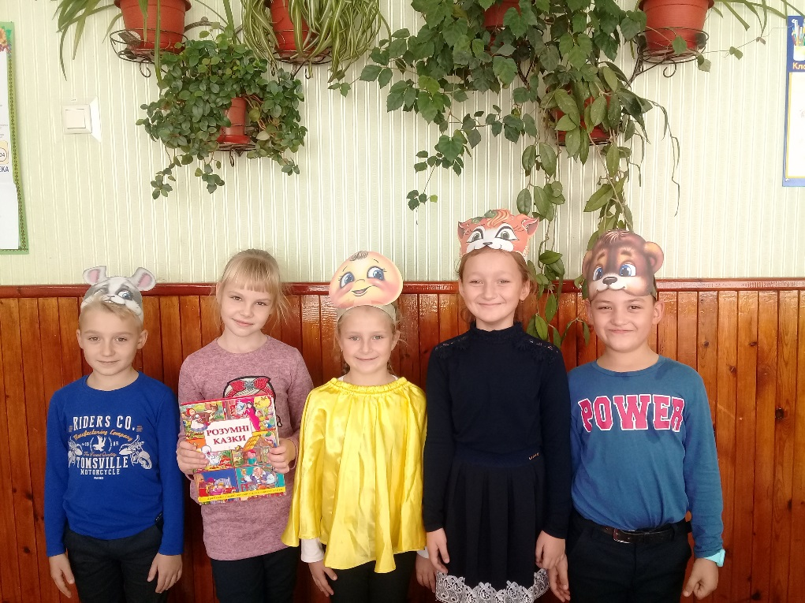
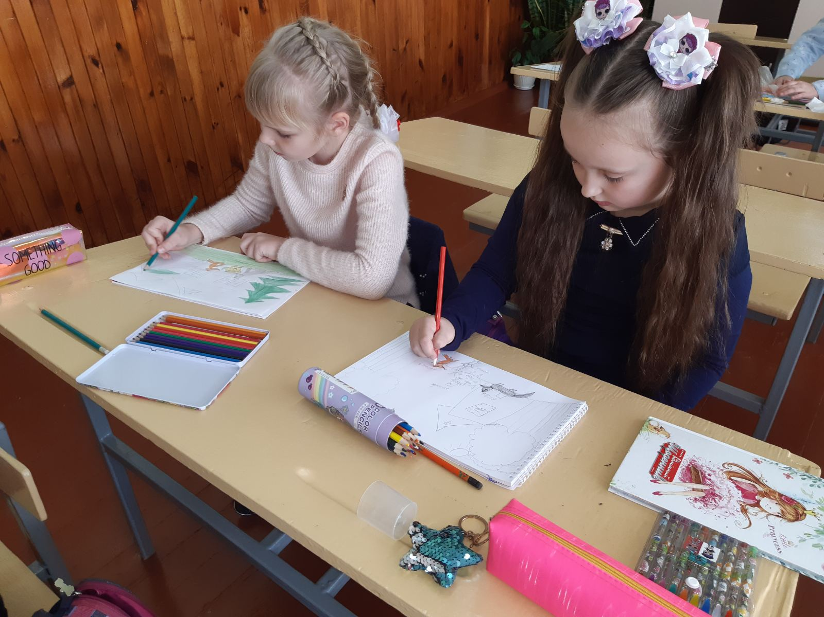
День бібліотворчості «Читаємо, малюємо,граємо»

Slide 20
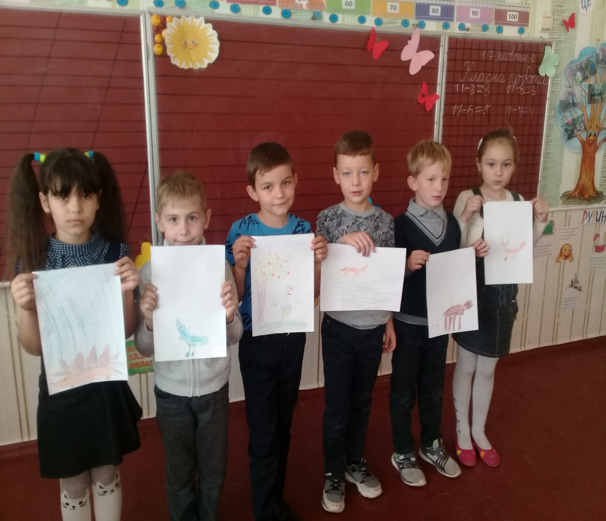
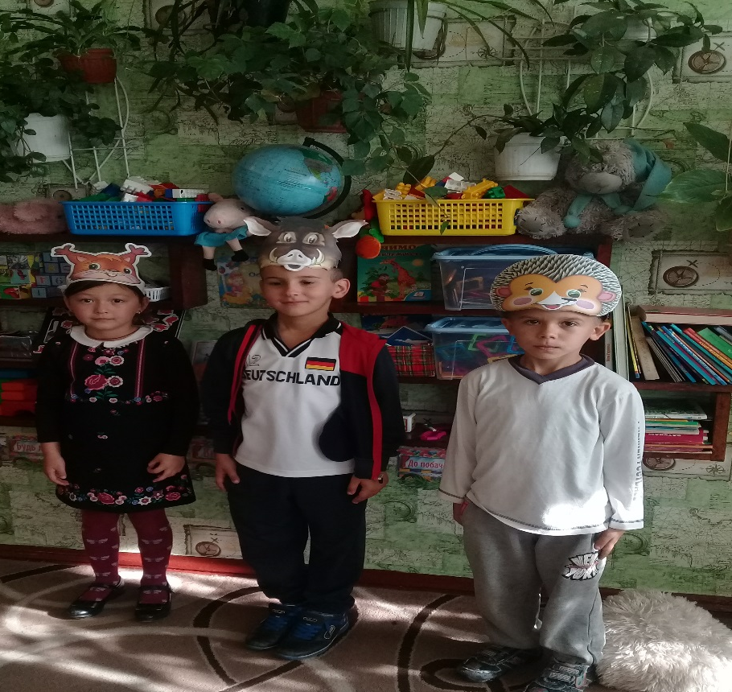
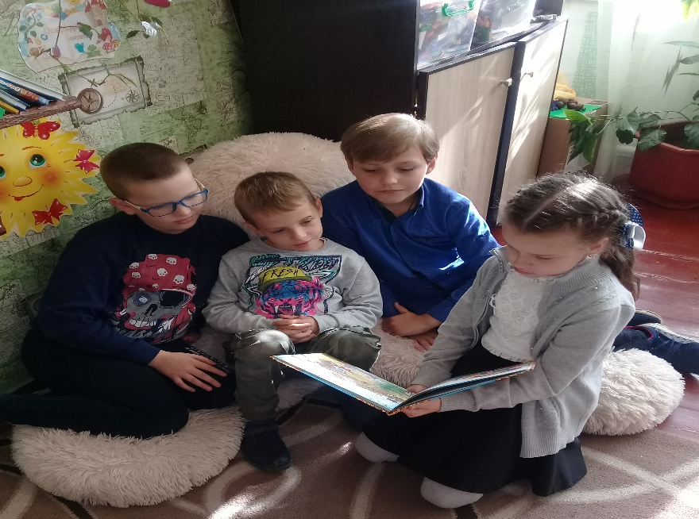
День бібліотворчості «Читаємо, малюємо,граємо»

Slide 21
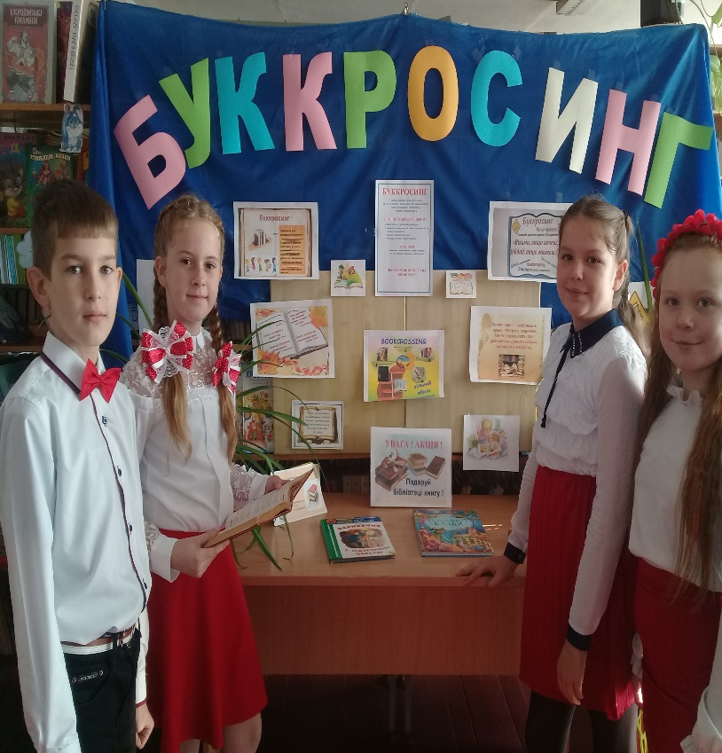
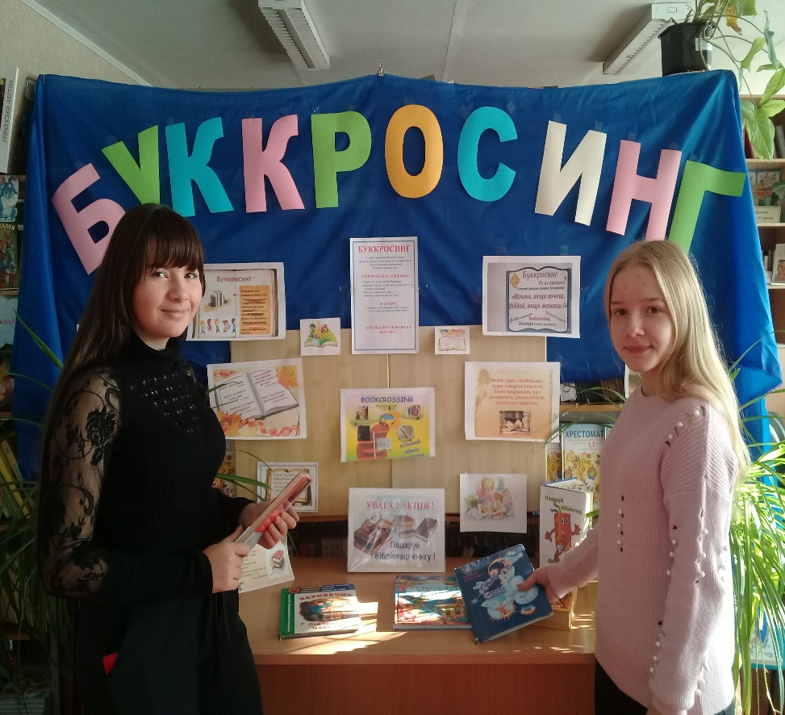
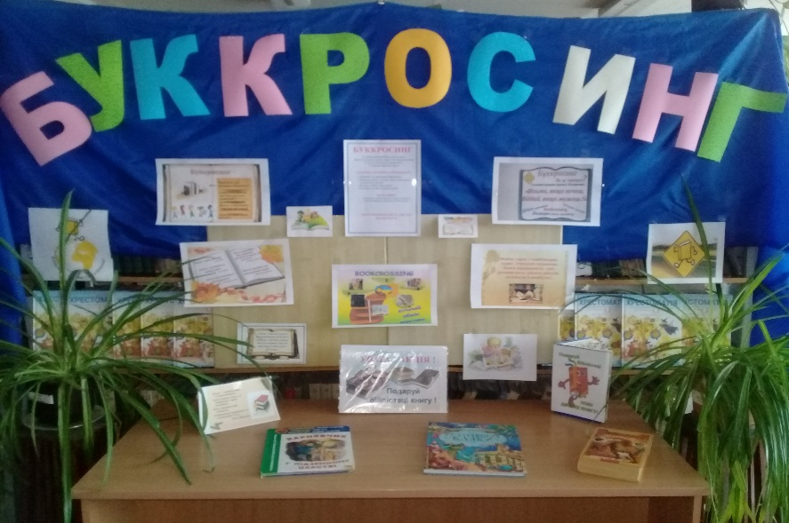
Буккросинг «Вільна книжка – у вільнечитання»

Slide 22
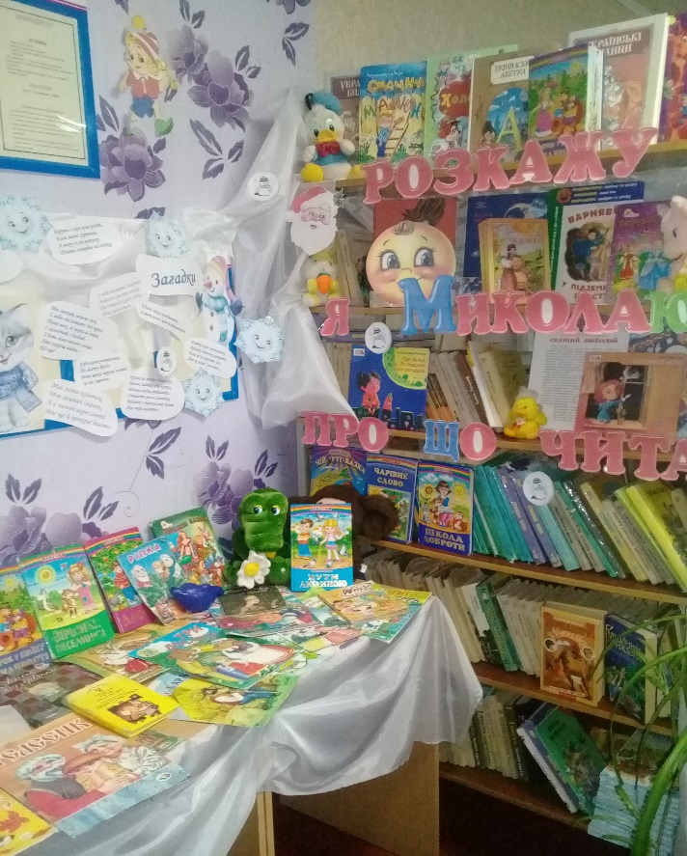
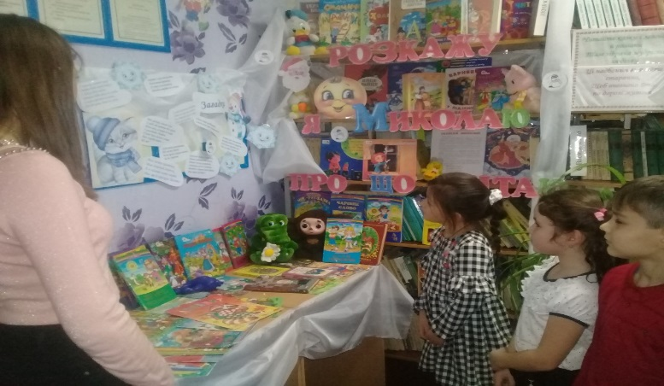
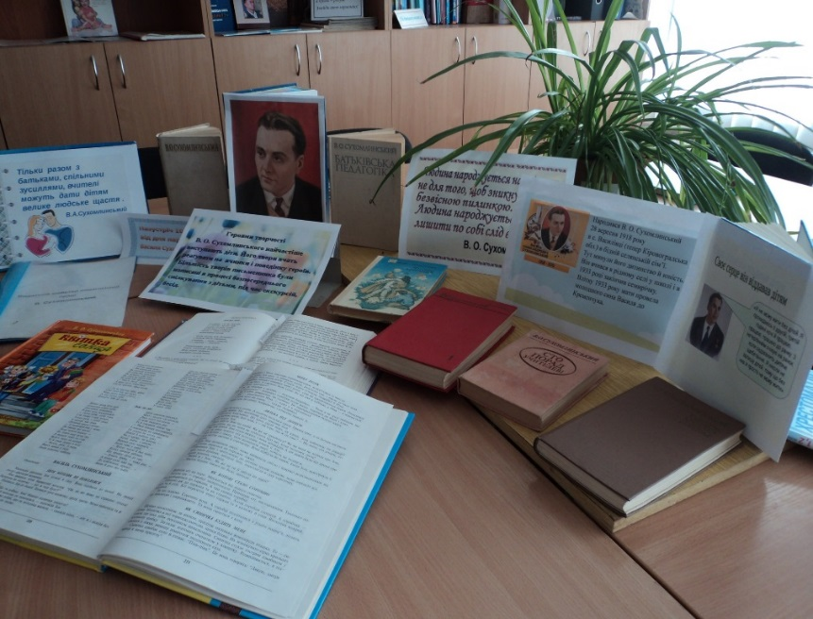
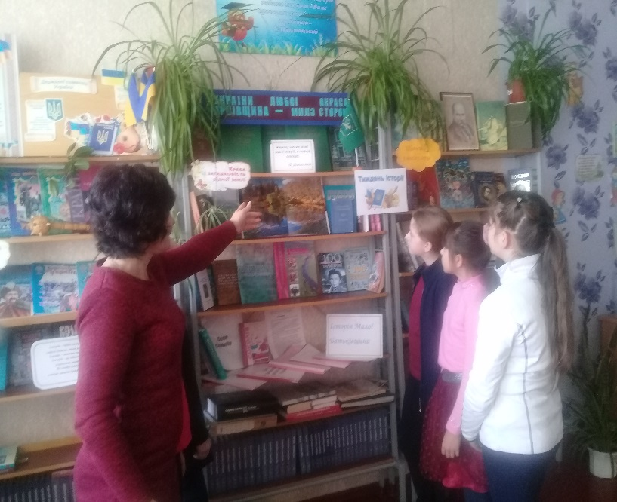
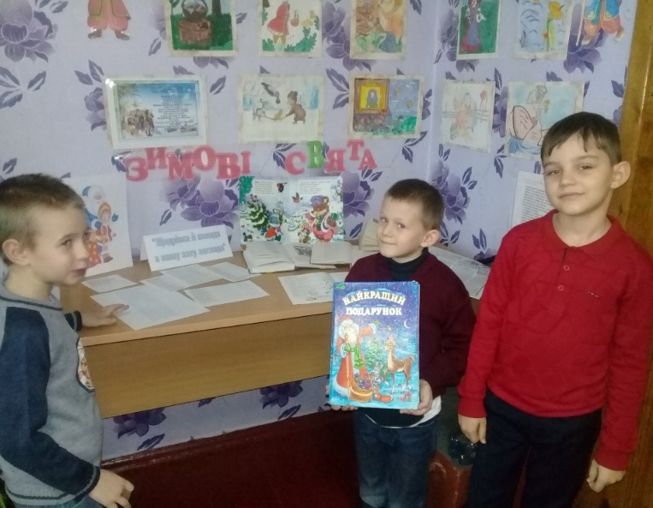
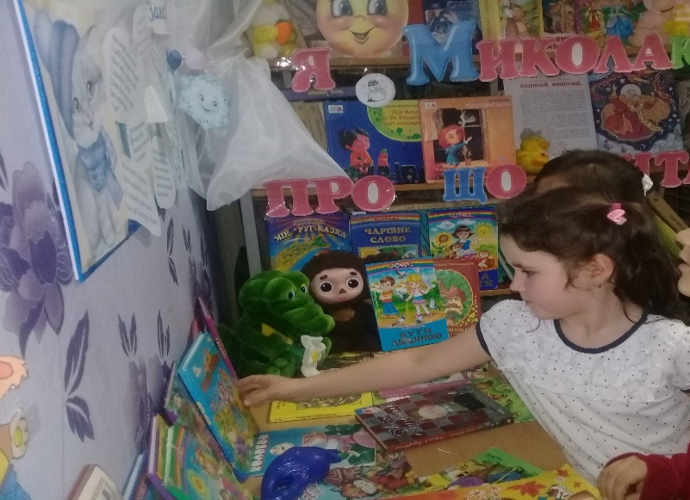
Виставкова діяльність

Slide 23
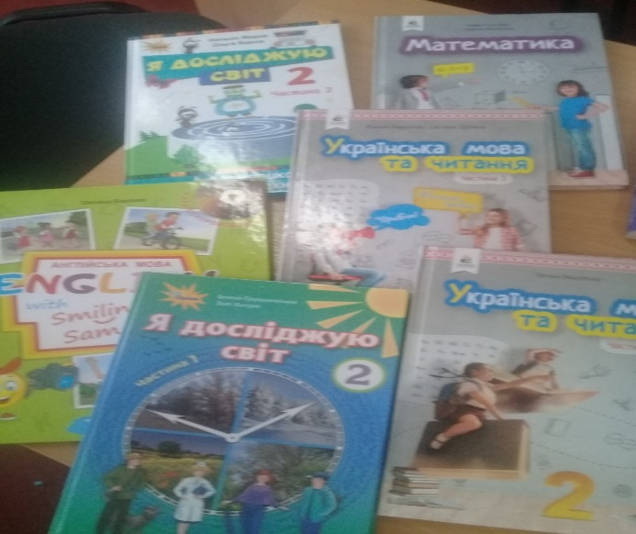
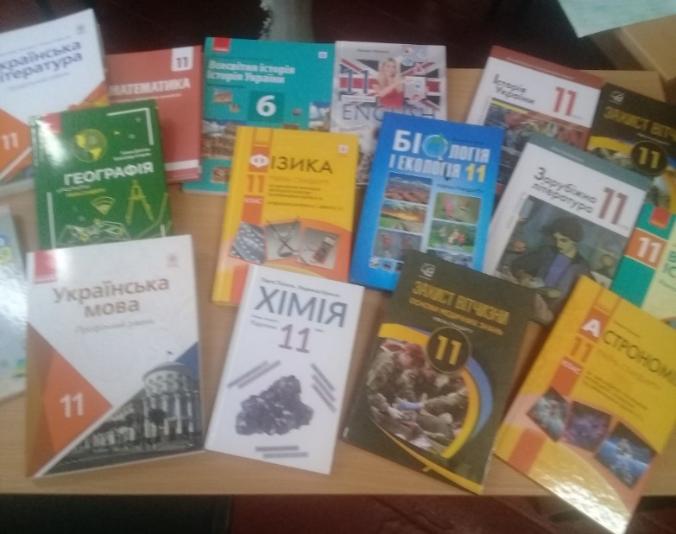
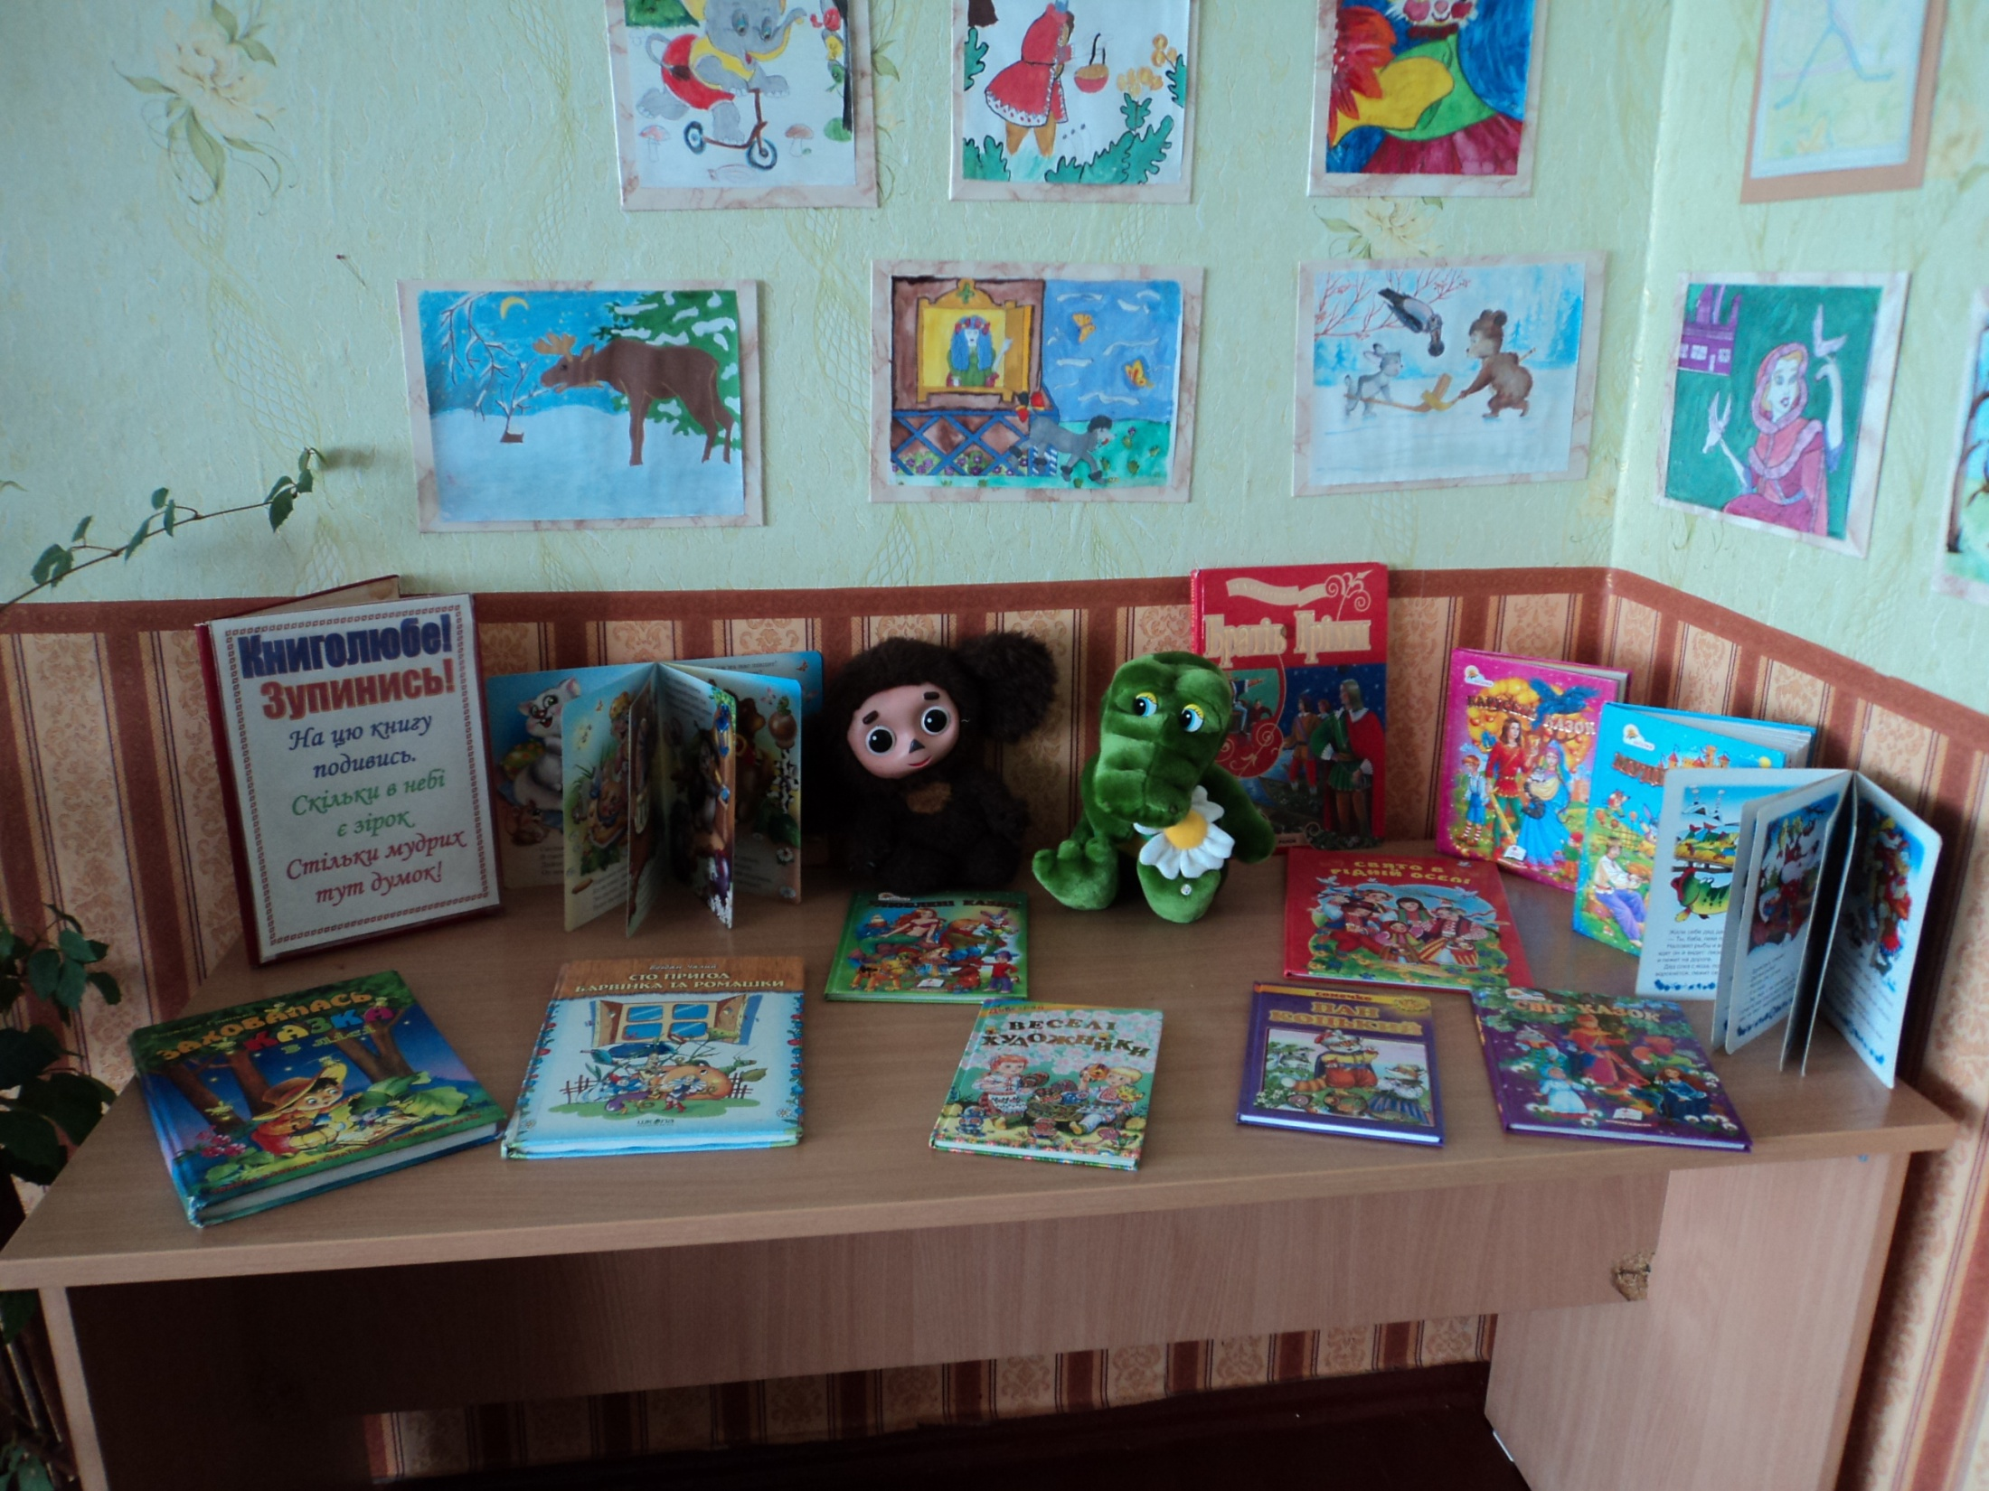
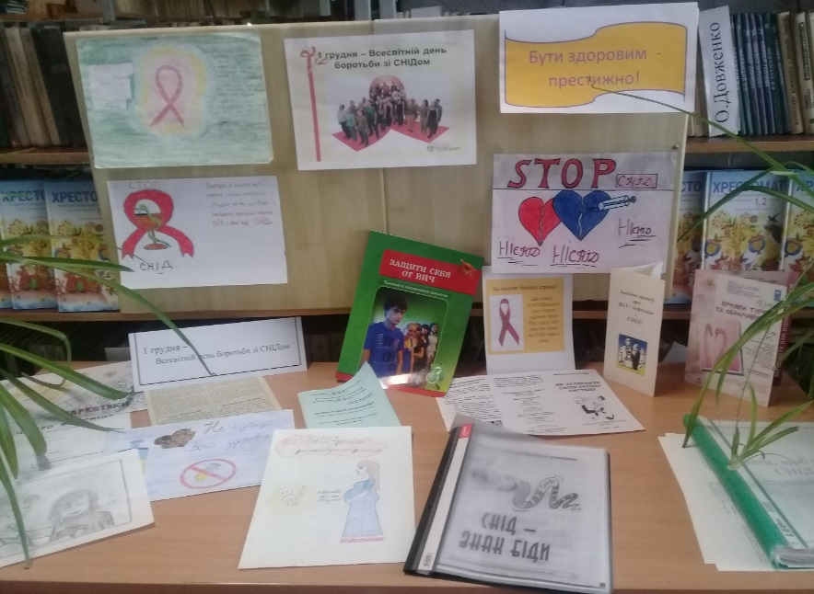

Slide 24
Анкета вивчення читацьких інтересів(для батьків)
Прізвище, ім’я дитини.
Якою мовою ви спілкуєтесь з вашою дитиною?
Що ви зараз читаєте?
Чи читаєте ви разом з дитиною? Що саме?
Чи читаєте ви дитині? Що саме? Хто робить вибір казки, оповідання?
На що звертаєте увагу, купуючи дитині книгу?
Чи обговорюєте ви з дитиною прочитане?
Чи цікавить вас література з теми, що вивчає ваша дитина в класі? Якщо так,то де ви її берете?

Slide 25
Поради батькам
Починаючи від народження дитини, постійно купуйте їй книги.
Створіть вдома власну бібліотеку.
Поповнюйте періодично домашню бібліотеку літературою, відповідно до віку вашої дитини.
Прищеплюйте дитині любов до книги.
Виховуйте бережливе ставлення до книги.
Контролюйте читання дитини.
Вчіть переказувати прочитаний твір.
Вчить дитину вибирати книгу за її уподобаннями.
Виховуйте бібліотечну культуру дитини.

Slide 26
Любіть роботу, яку Ви виконуєте, і тоді жодного дня у Вас не буде робочого. Конфуцій

Slide 27
Дякую за увагу!

